Slide 1
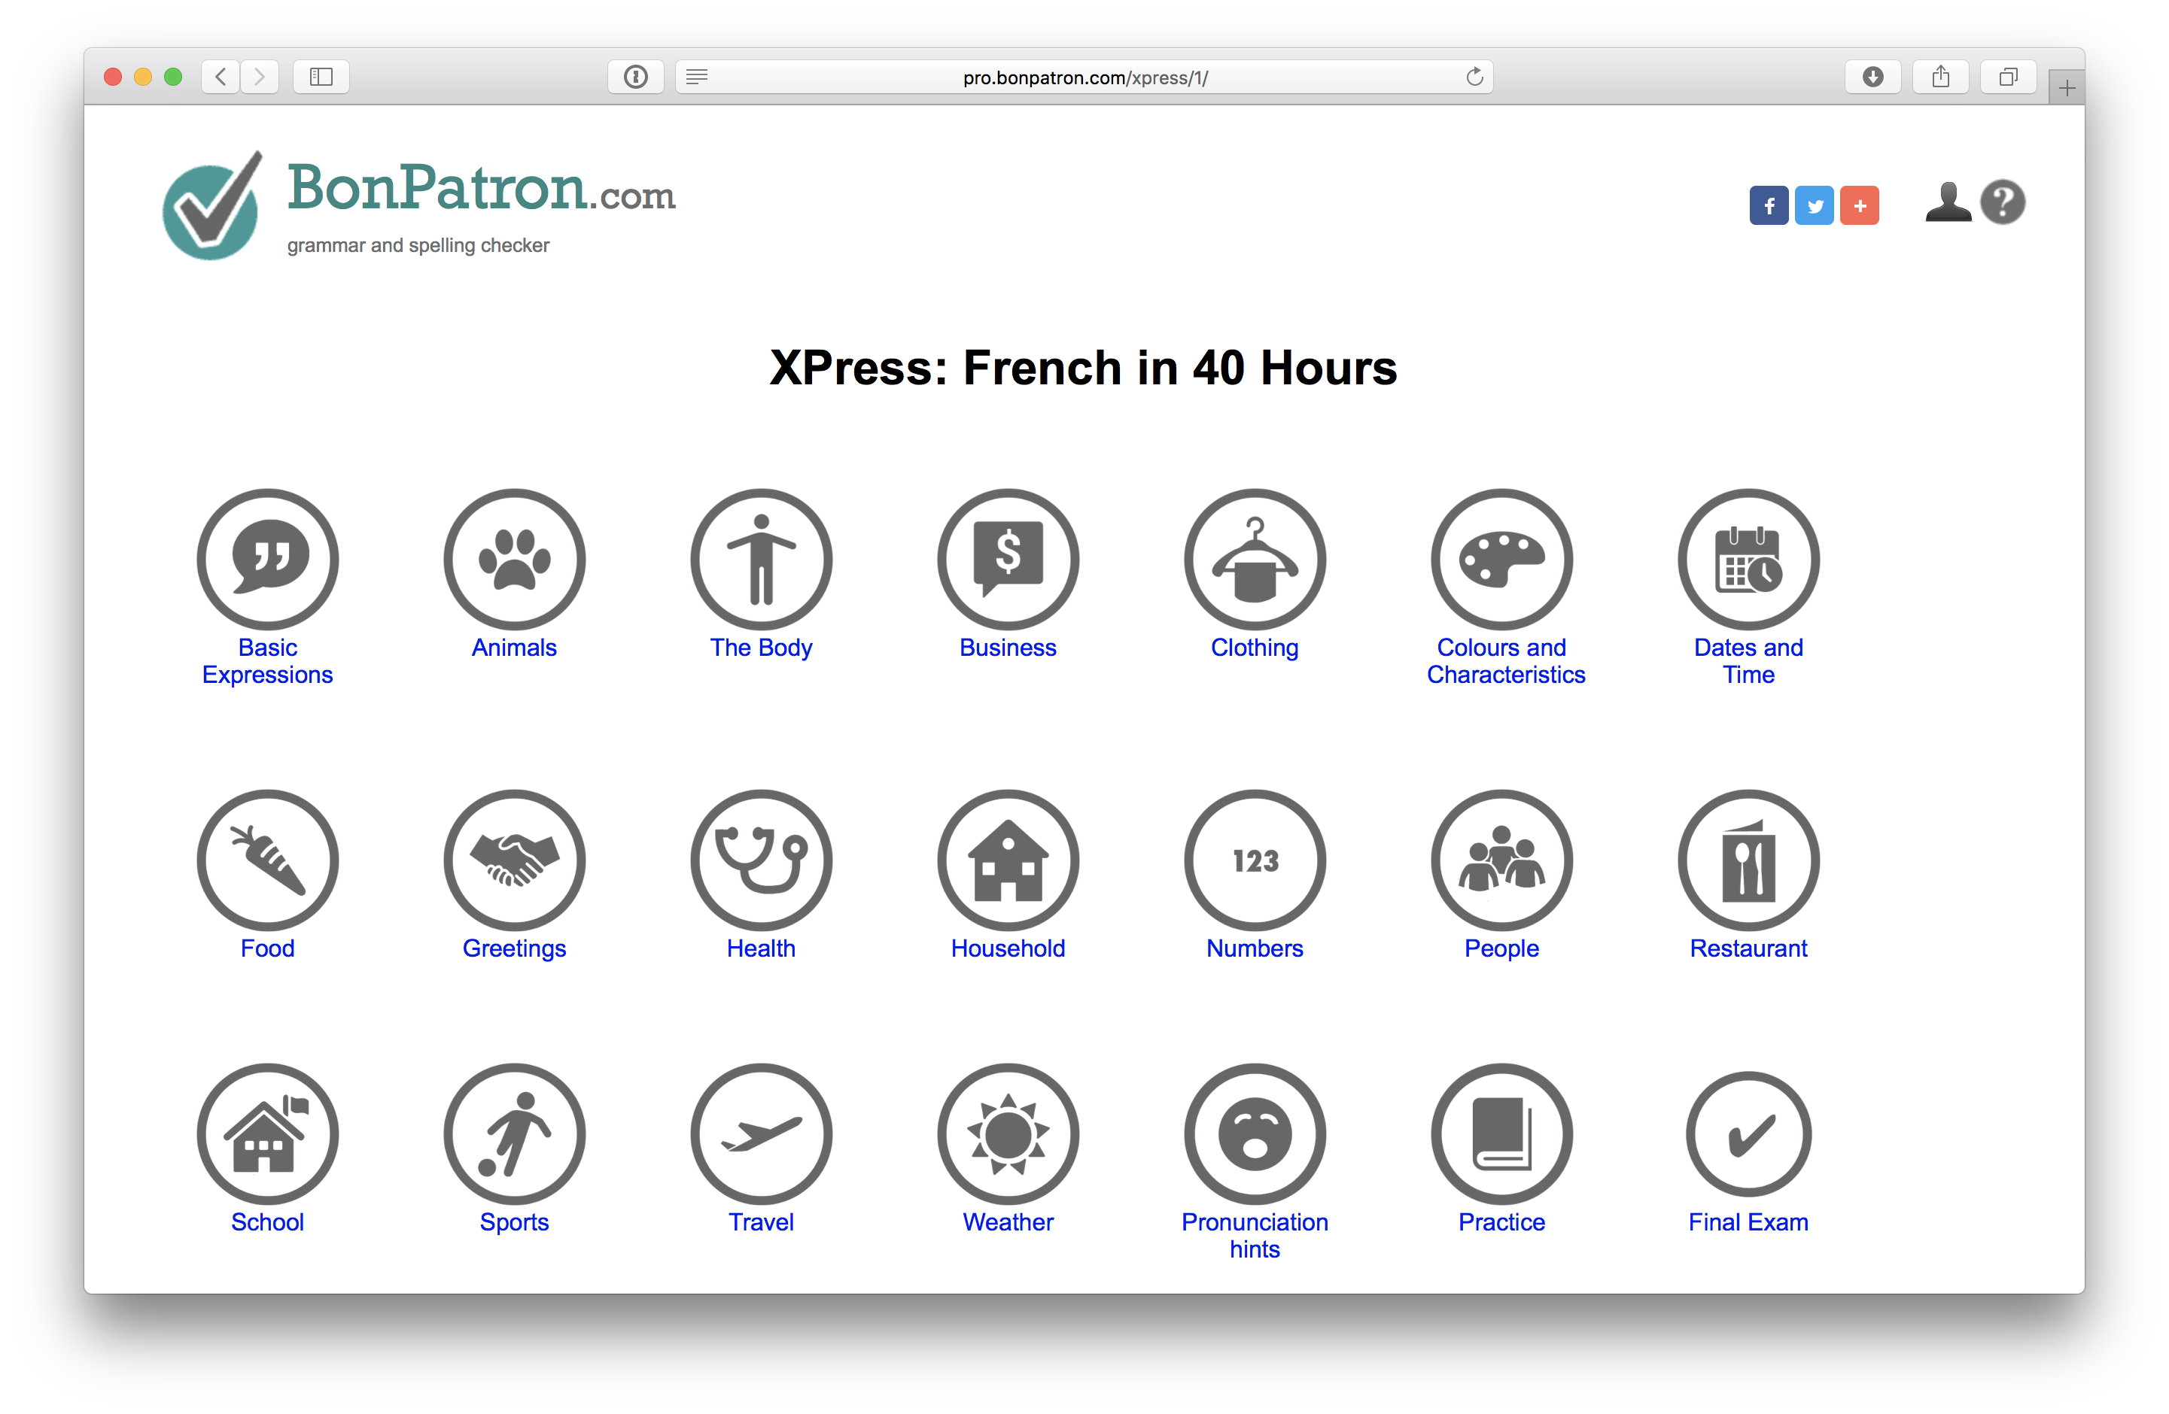
Guide de vocabulaire BonPatron

Slide 2
Guide de vocabulaire BonPatron
Pour qui on l’a fait?
Qu’est-ce que c’est?
Comment puis-je l’utiliser avec mes élèves?

Slide 3
Pour qui on l’a fait?
Les élèves dans des programme de français cadre
Surtout pour les élèves débutants et intermédiaires
Peut s’employer en salle de classe ou à la maison

Slide 4
Qu’est-ce que c’est?
C’est une ressource interactive pour l’acquisition lexicale
Cela peut constituer la base de tout un cours
Vous y trouverez 500 mots/expressions fréquentes
Cela encourage l’apprentissage profond des mots

Slide 5
L’apprentissage profond des mots?
Pour bien apprendre un mot, l’élève doit:
Relier le mot à un sens
Relier le mot à sa prononciation
Pouvoir écrire le mot
Pouvoir produire le mot spontanément

Slide 6
Qu’est-ce que c’est?
Les 500 mots du guide sont repartis dans des catégories thématiques (en anglais)
Greetings, health, sports, school, household, etc.
Voici une capture d’écran

Slide 7
Qu’est-ce que c’est?

Slide 8
Qu’est-ce que c’est?
En plus des tableaux de vocabulaire vous y retrouverez:
  Des exercices simples (avec réponses)
  Quelques points de grammaire
  Un jeu
  Des traductions simples (avec réponses)
Voici une capture d’écran…

Slide 9
Qu’est-ce que c’est?

Slide 10
Voici une démonstration!
Allons le voir: https://bonpatron.com/xpress/1/

Slide 11
Le jeu de tennis
Mesure la capacité de produire un mot rapidement
Taper le mot à l’écran pour recevoir un point
Vous pouvez contrôler la vitesse du jeu
Une idée: divisez la classe en deux équipes, mais c’est le prof qui écri tles réponses

Slide 12
Apprendre en 9 étapes (ou X étapes)
Voici une séquence potentielle:
1: montrez l’anglais et le français (association initiale)
2: cachez l’anglais (exercice de mémoire; L2 > L1)
3: cachez le français (exercice de mémoire L1 > L2)

Slide 13
Apprendre en 9 étapes
4: cachez le français, écrivez le mot (production + écriture; L1 > L2)
5: montrez l’anglais et le français et écoutez le son (reliez l’écrit à l’oral)
6: écoutez et répétez le son (production orale)

Slide 14
Apprendre en 9 étapes
7: cachez le français, écoutez le son, écrivez le mot (production; lien entre le son et l’écrit)
8: cachez l’anglais et le français, écoutez le son, écrivez le mot (production; reliez le son au mot)
9: jouez le jeu (pour améliorer la production spontanée)

Slide 15
L’acquistion grammaticale à partir du vocabulaire acquis
la “grammaire” existe lorsqu’on met des mots ensemble
C’est à partir de là qu’on sait que c’est ma + maison; je + suis
En français, la grammaire est principalement l’ordre des mots et l’accord, par ex.: nombre, genre, temps, mode

Slide 16
Du vocabulaire à la grammaire
Même les débutants peuvent faire des phrases grammaticales:
S’ils combinent leur vocabulaire avec l’aide grammaticale BonPatron) (et son outil lexical)
Considérons un élève qui a appris les mots du foyer, par ex.: maison, chambre, cuisine

Slide 17
Du vocabulaire à la grammaire
Est-ce qu’un débutant pour produire une phrase grammaticale comme:
Ma maison a trois chambres et une grande cuisine

Slide 18
Du vocabulaire à la grammaire
Le guide vocabulaire fournit déjà quelques mots de base:
My maison has three chambre and a big cuisine.

Slide 19
Intégration de la grammaire (Household)
Ce qu’il leur faut est:
a) encore quelques mots
b) de la grammaire (l’accord, etc.)
My maison has three chambre and a big cuisine.

Slide 20
Intégration de la grammaire (“Household”)
Si l’élève se sert maintenant de BonPatron.com (l’aide grammaticale) certaines erreurs vont être signalées:
Mon maison avoir trois chambre and un grand cuisine.
Avec les explications fournies, l’élève devrait être capable d’éliminer toutes ces erreurs pour produire une phrase grammaticale

Slide 21
Intégration de la grammaire
L’objectif n’est pas de produire des textes “parfaits”.
C’est de mettre des mots “en action”
C’est d’apprendre la grammaire à partir du vocabulaire appris

Slide 22
Lien “Practice”
Basé sur la fréquence
Cela permet l’apprentissage d’autres mots de base
105 nom s(avec articles)
105 verbes (infinitifs)

Slide 23
Lien “Practice”
100 adjectifs
60 prépositions et adverbes
Rétroction fournie
Réponses fournies (sous demande)

Slide 24
Examen Final
Contrairement au lien Practice,
L’examen final est basé entièrement sur le guide de vocabulaire
Bien réussir à cet examen devrait être l’objectif de tout programme pour débutant

Slide 25
Mots grammaticaux
Le guide de vocabulaire se concentre sur les noms, sur les verbes et sur les adjectifs
Pour les mots grammaticaux (par ex.: prépositions, pronoms)
Consultez le Guide de grammaire de BonPatron:
https://bonpatron.com/guide/1/

Slide 26
Prononciation
De l’aide pour des défis de base, par ex.: e:
La liaison
Les voyelles nasales
Le “u” français
Le“R” français

Slide 27
Version gratuite versus PRO?
La version PRO accepte des textes plus longs
Offre une fenêtre plus grande
Il n’y a pas de publicité
Offre un dossier d’écriture
Cela vous permet d’appuyer le projet

Slide 28
Conclusions générales
Pas besoin d’enseigner le vocabulaire de manière statique
L’apprentissage d’une langue commence par le vocabulaire
Notre guide interactif facilite cet apprentissage.
Le vocabulaire appris devrait être la porte d’entrée de l’apprentissage grammaticale

